Slide 1
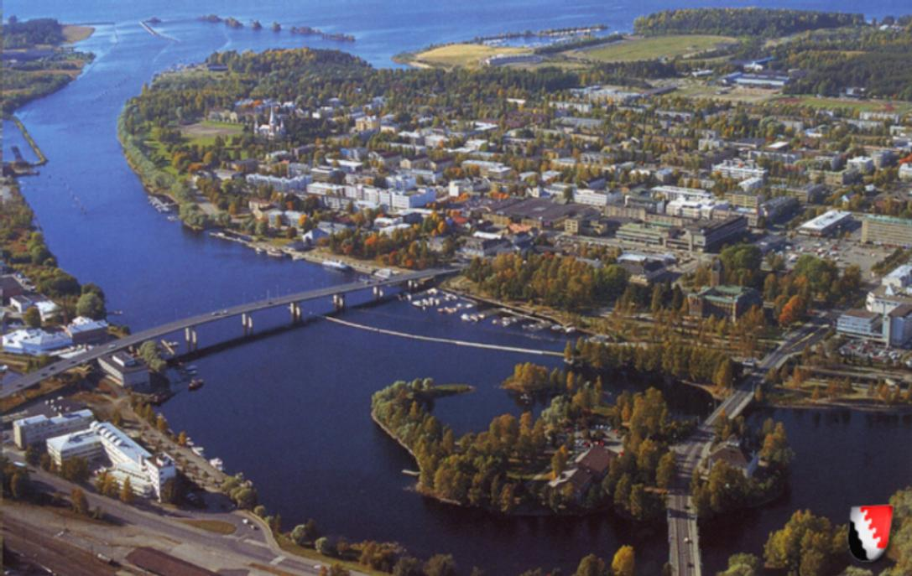
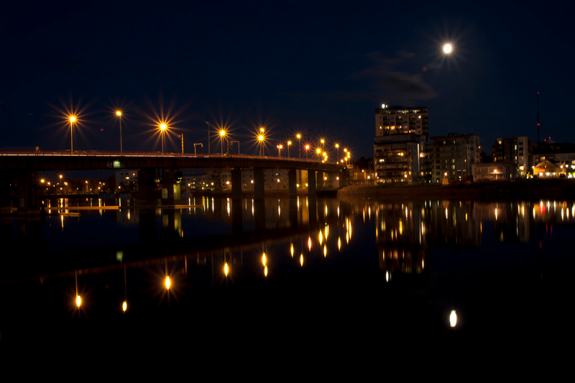
Tervetuloa Joensuuhun
Opiskelemaan matematiikkaa, fysiikkaa ja kemiaa
Tilaisuus tähän!
Esittelijöiden nimet tähän!

Slide 2
Opettajalinja
Tutkijalinja
Aineenopettaja matemaattisissa aineissa (mat, fys, kem, tkt)
Matemaatikko
Fyysikko
Aineenopettajan ja luokanopettajan kaksoiskelpoisuus (mat, fys, kem)
Kemisti Kemistitutkija

Slide 3
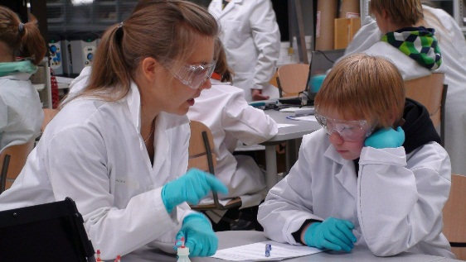
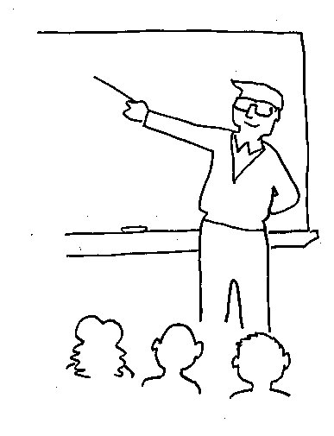
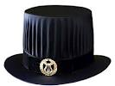
Opettajalinja
Aineenopettaja matemaattisissa aineissa
  Pääaineena matematiikka, fysiikka, kemia tai tietojenkäsittelytiede (2 vuotta)
  Opettajan pedagogiset opinnot (1 vuosi)
  Sivuaineina usein matematiikka, fysiikka tai kemia (1 vuosi/aine)
  Kieli- ja viestintäopinnot sekä vapaasti valittavia opintoja
Aineenopettajan ja luokanopettajan kaksoiskelpoisuus
  Pääaineena matematiikka, fysiikka tai kemia (2 vuotta)
  Opettajan pedagogiset opinnot (1 vuosi)
  Sivuaineina usein matematiikka, fysiikka tai kemia (1 vuosi)
  Perusopetuksessa opetettavien aineiden ja aihekokonaisuuksien monialaiset opinnot (1 vuosi)
  Kieli- ja viestintäopinnot sekä vapaasti valittavia opintoja

Slide 4
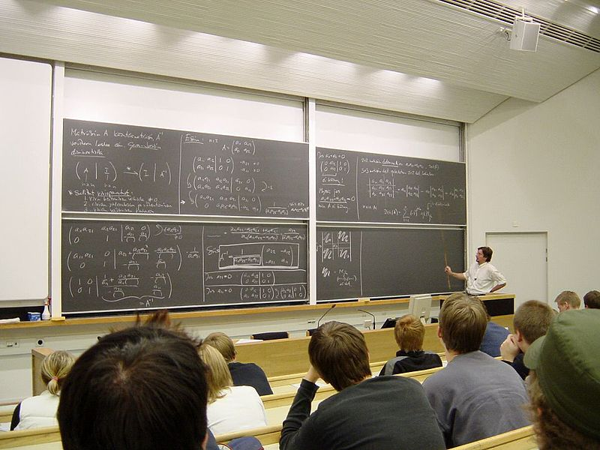
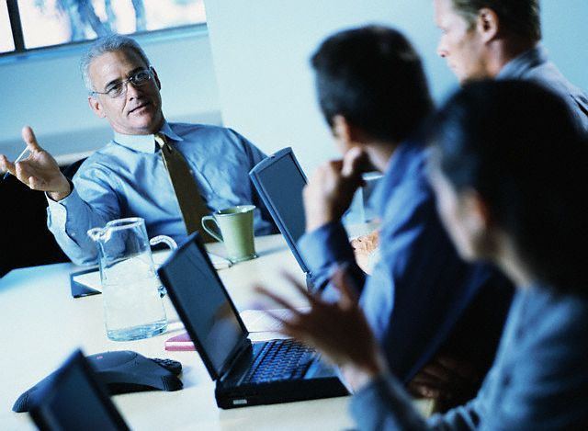
Matemaatikkolinja
Mistä uusi matematiikka tulee ja
mihin sitä tarvitaan?
Miten ja missä matematiikkaa sovelletaan?
- Joensuussa tutkimusalana kompleksianalyysi ja differentiaaliyhtälöt
- Monipuolinen kurssivalikoima, sivuaineeksi paljon vaihtoehtoja
- Laajat verkostoitumismahdollisuudet Suomessa ja ulkomailla
Tavoitteena usein tohtorin tutkinto

Slide 5
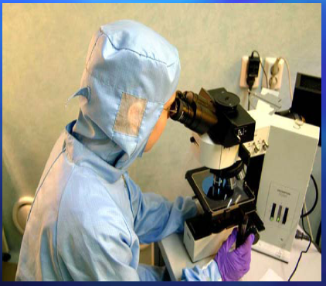
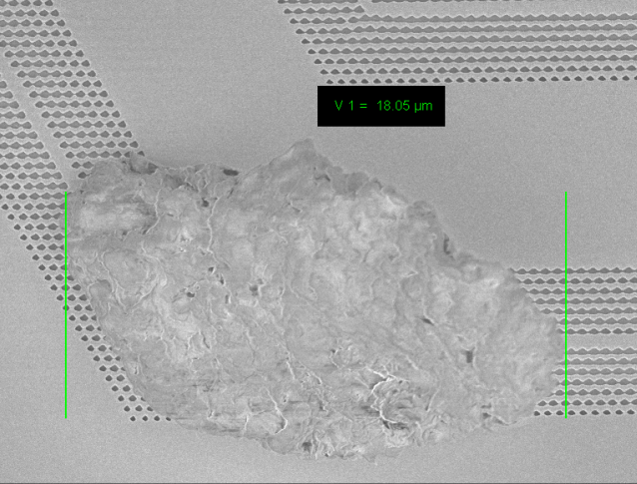
Fyysikkolinja
Erikoisalana fotoniikka ja moderni optiikka
Kansainvälinen maisteriohjelma
Monipuoliset tutkimusaiheet:
  Optiset mikro- ja nanorakenteet
  Hiilinanomateriaalit
  Biofotoniikka
  Väritutkimus
  LED-teknologia
  ….
Vahva perustutkimus ja paljon sovellusaloja eri teknologioissa

Slide 6
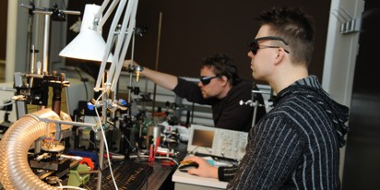
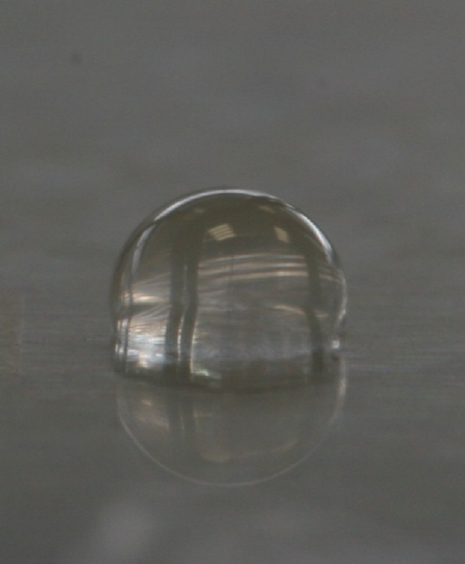
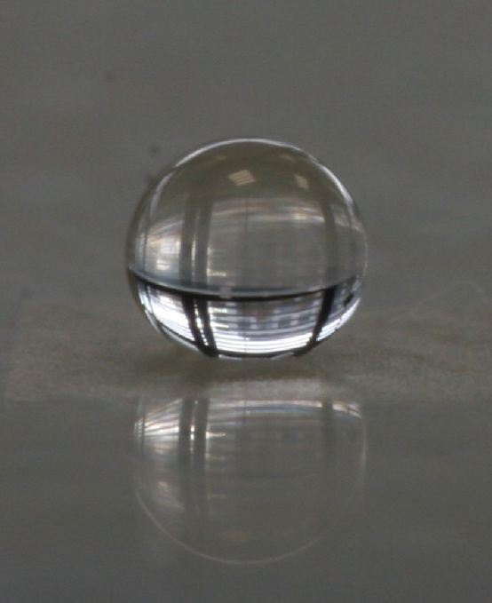
Metallipinnan ablatointi laserilla: lyhyillä laserpulsseilla höyrystetään metallia, jolloin siihen saadaan haluttu pintarakenne.
Suojalasit, jotka pysäyttävät kyseisen laserin aallonpituuden, täytyy suunnitella jokaiselle laserille, aallonpituudelle, erikseen.
Vasemmalla oleva kuva kuvaa tavalliseen pintaan osuvaa vesipisaraa.
Oikealla oleva laserilla käsiteltyyn pintaan. Pinta on vettähylkivä, hydrofobinen, koska siihen on tehty sopiva pintarakenne, jolloin pinnasta saadaan kosteutta ja vettä hylkivä. Samantapainen pinta on lootuksen lehdissä.

Slide 7
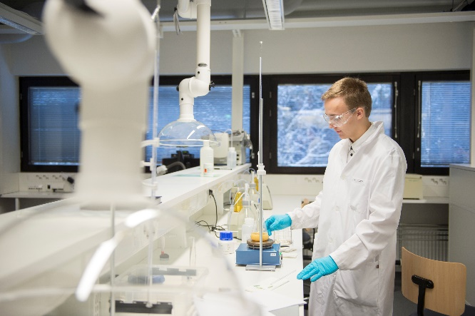
Kemian tiedelinja
  Laaja-alainen, kansainvälinen kemistin tai kemistitutkijan koulutus uusituissa moderneissa tiloissa.
  Monipuolinen sivuainevalikoima
  Mahdollisuus jatkokoulutukseen tohtoriksi asti
  Ura kotimaassa tai ulkomailla
Kemisti
  Monipuoliset opinnot
  Valmiudet kemistin tehtäviin teollisuudessa, valtionhallinnossa ja yritystoiminnassa.
Kemistitutkija
  Tutkimuspainotteinen koulutus, joka antaa hyvän lähtökohdan jatko-opintoihin ja toimintaan teollisuuden tutkimus- ja tuotekehittelytehtävissä.
  Opiskelija tutkimusryhmän jäseneksi jo ensimmäisen opintovuoden jälkeen.

Slide 8
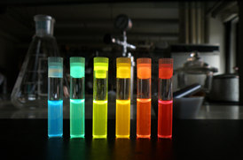
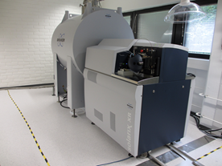
Kemian tutkimusta
•Valoherkät materiaalit
•Bioöljyt
•Allergeenit
Ympäröivien ligandien muokkaus kulta-kupari –yhdisteissä tuottaa erivärisen luminesenssin, kun liuoksia viritetään UV-valolla. Ilmiötä voi hyödyntää esimerkiksi OLED –teknologiassa.
Korkean erotuskyvyn massaspektrometria on modernin analyyttisen kemian työväline. Massaspektrometrilla voidaan selvittää sekä pienten että suurten molekyylien rakenne sekä tutkia monimutkaisia seoksia, esim. raakaöljyä.

Slide 9
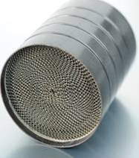
Kemian tutkimusta
•Pakokaasukatalyytit
•Polymeerit
•Nanomateriaalit
http://www.tekniikkatalous.fi/tekniikka/metalli/2005-10-13/Katalysaattoripakko-tulee-dieselautoihin-3273056.html
Kuinka paljon pinta-alaa on keskimäärin maitopurkin kokoisessa (tilavuus 1 litra) katalysaattorissa?
”Ainakin 10 000 m², joka vastaa siis sadan keskiverto omakotitalon pinta-alaa.”
Kuinka monta litraa pakokaasua maitopurkin kokoinen (yhden litran) katalysaattori puhdistaa yhdessä tunnissa henkilöautossa?
”Ainakin 100 000 litraa, jopa
500 000 litraa.”

Slide 10
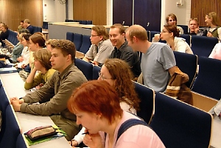
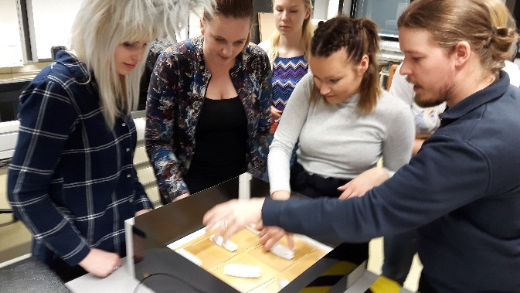
Opiskelusta
  Vapaus ja vastuu
  Vapaus valita kursseja
  Vastuu opiskelujen edistymisestä, mahdollisuus omaan aikatauluun
  Monipuolista opetusta
  Luentoja, flipped learning
  Tutoriaaleja
  Laskuharjoituksia
  Käytännön harjoituksia (kem, fys, mat)
  Tutkimus- ja projektitöitä
  Opetusharjoitteluja

Slide 11
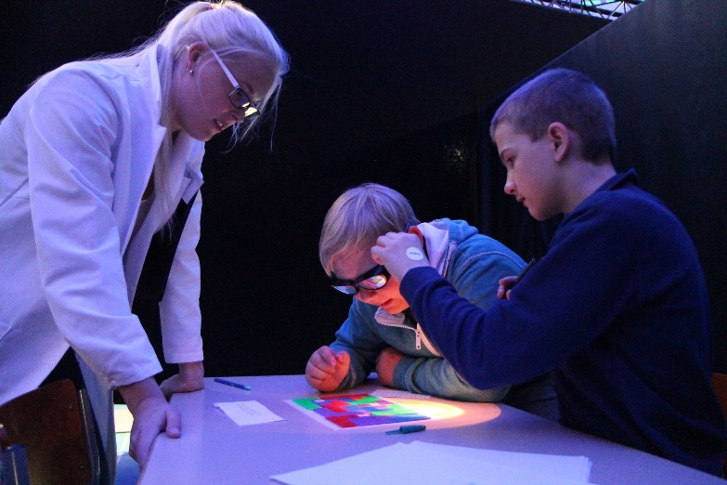
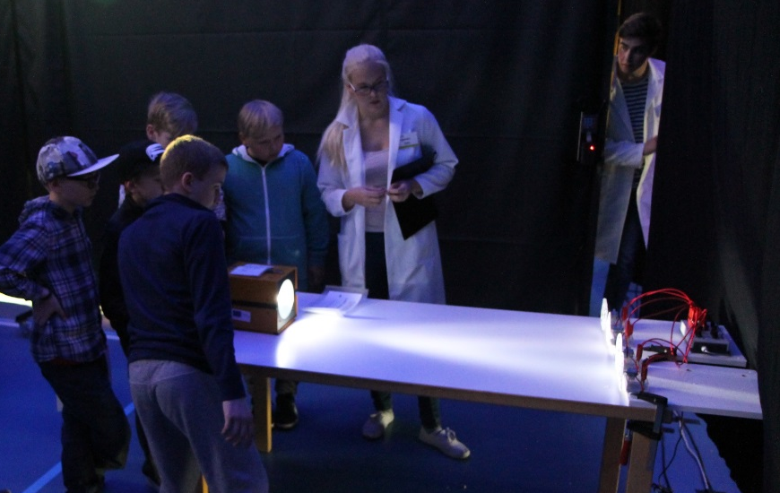
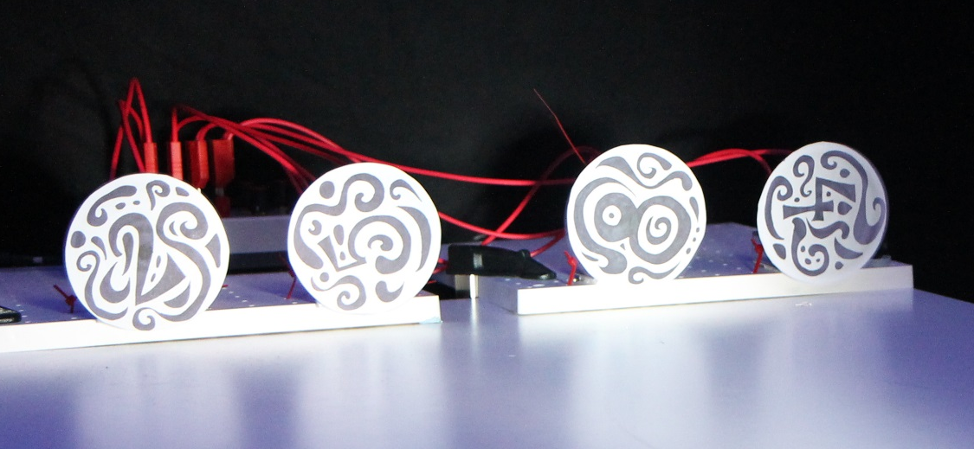
Tiedetapahtumat
  Opiskelijoiden ideoimia aktiviteetteja viedään eri tapahtumiin (mm. tiedetapahtuma SciFestiin) ja kouluihin

Slide 12
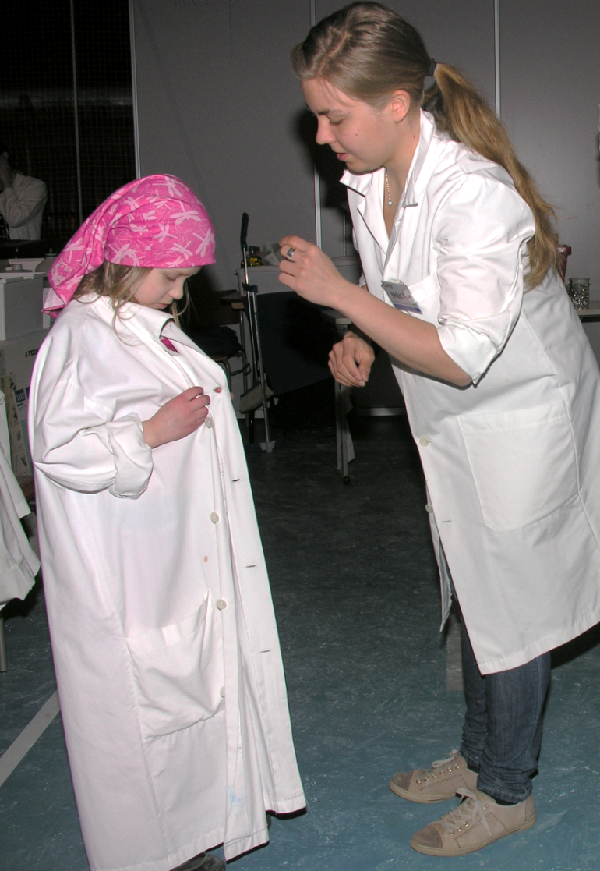
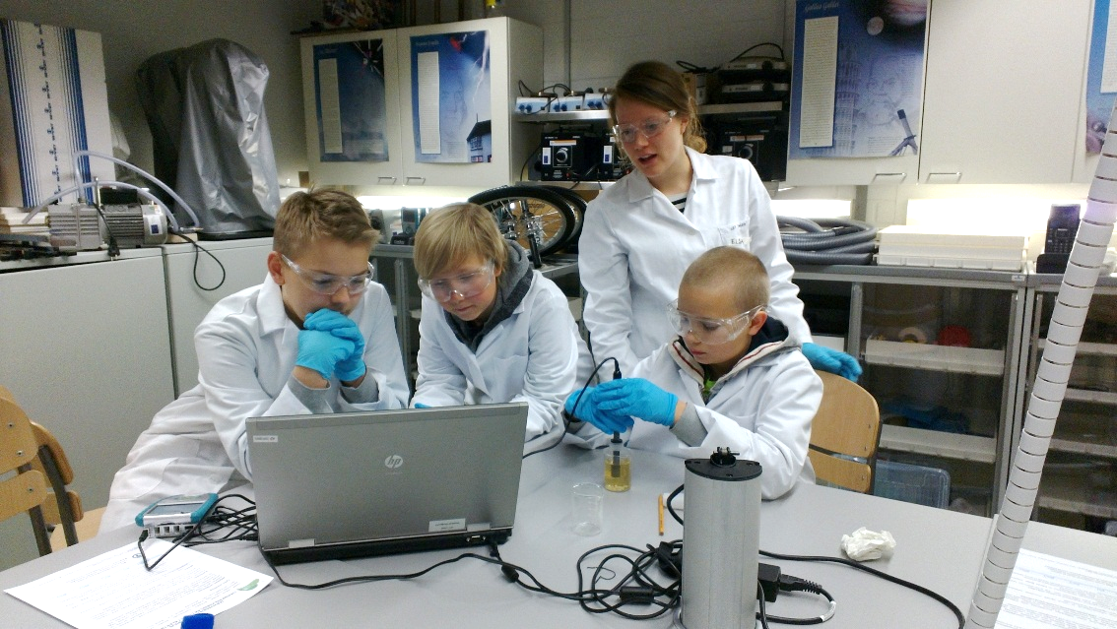
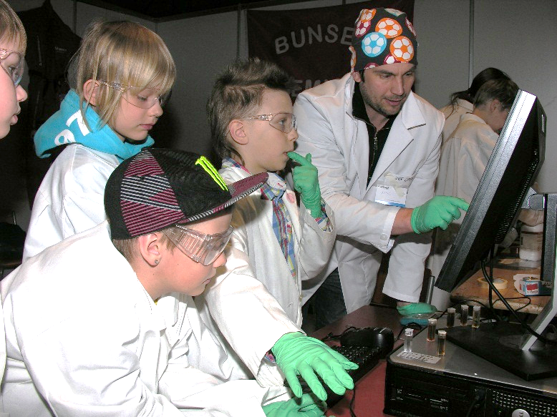
Tiedekerhot

Slide 13




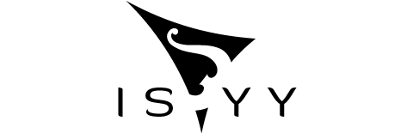
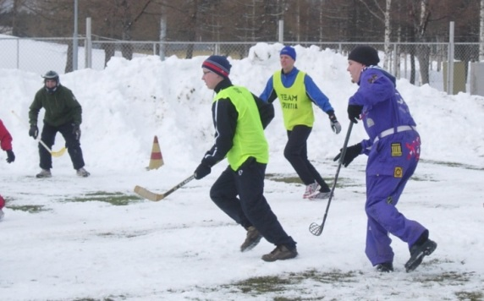
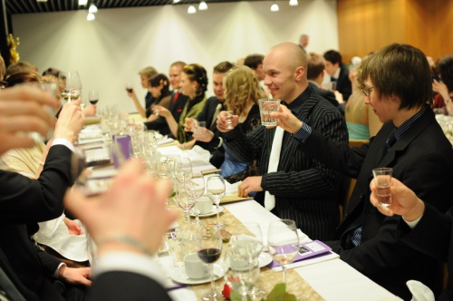
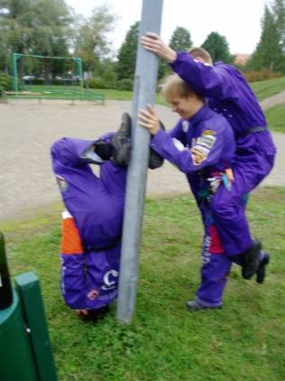
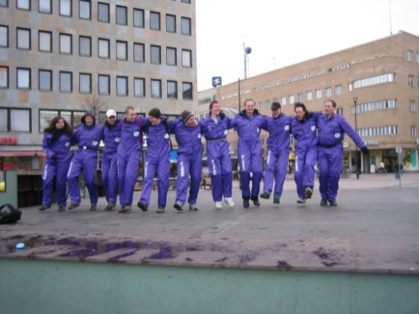

Slide 14
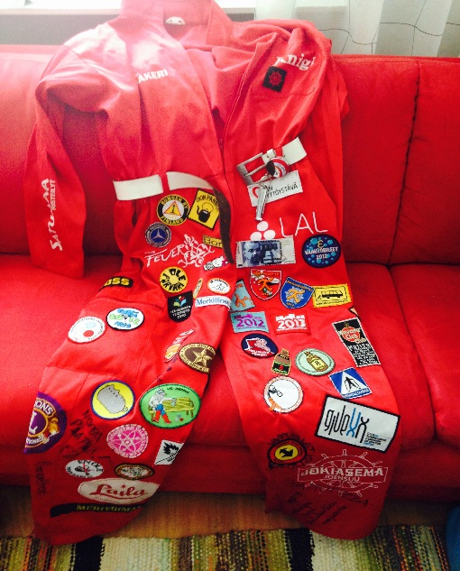

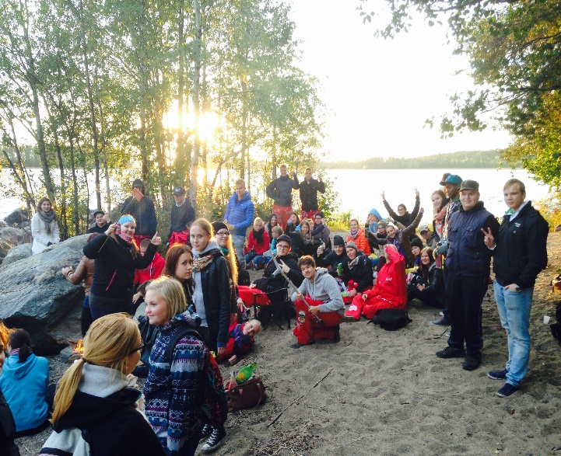
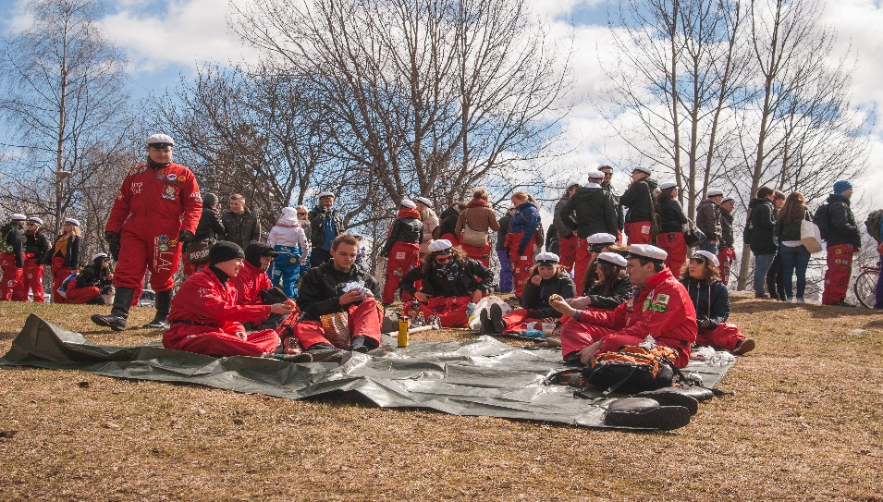
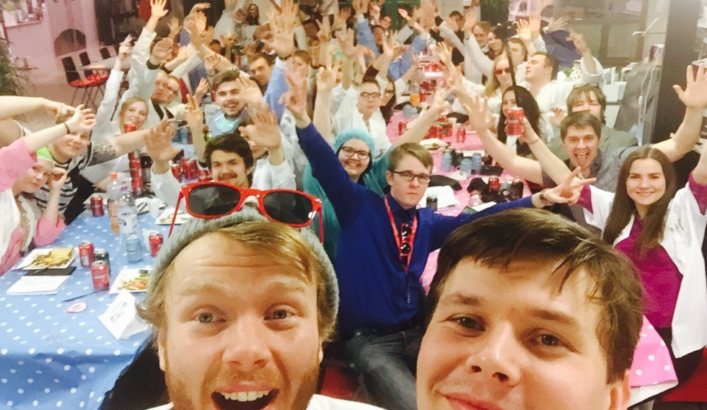

Slide 15
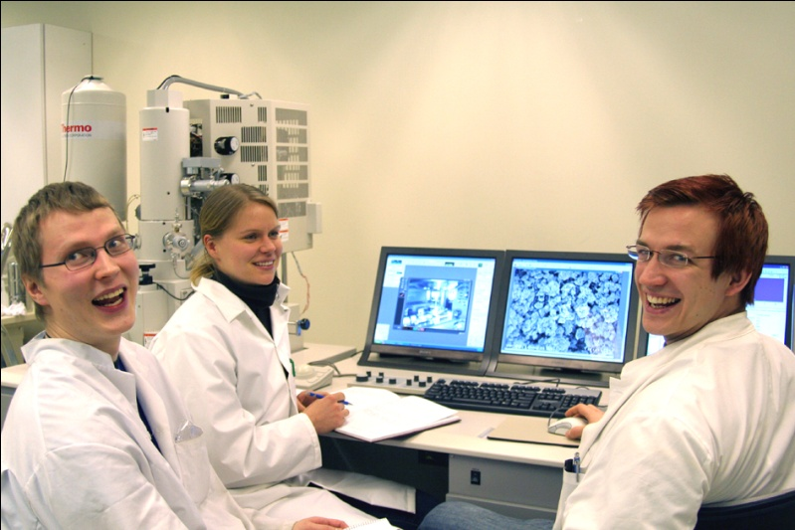
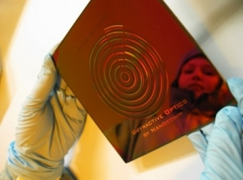
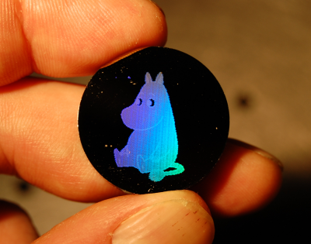
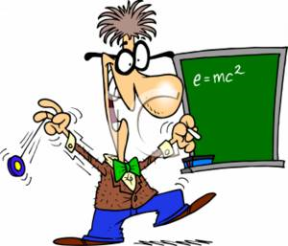
Tulevaisuus
Opettajana
Hyvä työllistyvyys
Moninaiset työtehtävät, innostava työ
Hyvä ansiotaso
Jatko-opintomahdollisuus
Pitkät lomat
Mahdollisuus vaikuttaa tulevaisuuteen koulutuksen kautta
Tutkijana
Hyvä työllistyvyys
Kansainväliset työtehtävät
Monipuolinen, innostava työ
Hyvä ansiotaso (vaihtelee paljon)
Mahdollisuus tehdä tulevaisuutta

Slide 16
Menestyminen ylioppilaskirjoituksissa
Valintaperusteet

Slide 17
Tutkijaksi
  Ylioppilaskoe
  Valintakoe
  Yksi M tai kaksi C:tä pitkästä matematiikasta, fysiikasta tai kemiasta
Yksi hakukohde, monta mahdollisuutta!
SUORAVALINTA
Matemaatikko
Kemisti/Kemistitutkija
Fyysikko

Slide 18
Opettajaksi
  Ylioppilaskoe
  Valintakoe
  Yksi M tai kaksi C:tä pitkästä matematiikasta, fysiikasta tai kemiasta
suoravalinta
  Soveltuvuuskoe
Kaksi erillistä hakukohdetta!
Aineenopettaja matemaattisissa aineissa
Aineen- ja luokanopettajan
kaksoiskelpoisuus

Slide 19

Nähdään Joensuussa!
uef.fi
opintopolku.fi

